Slide 1
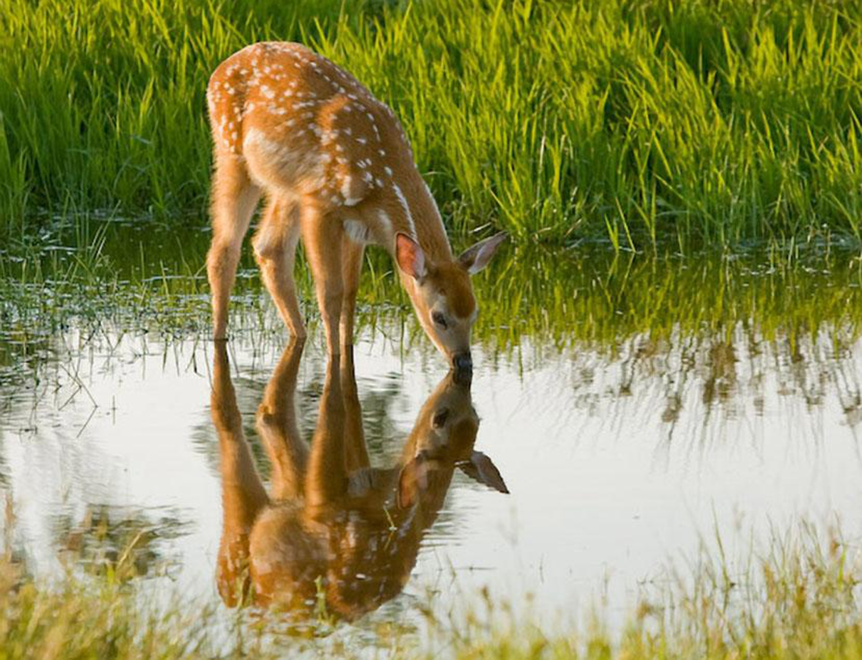
如鹿在欣慕溪水
聖歌隊 獻詩

Slide 2
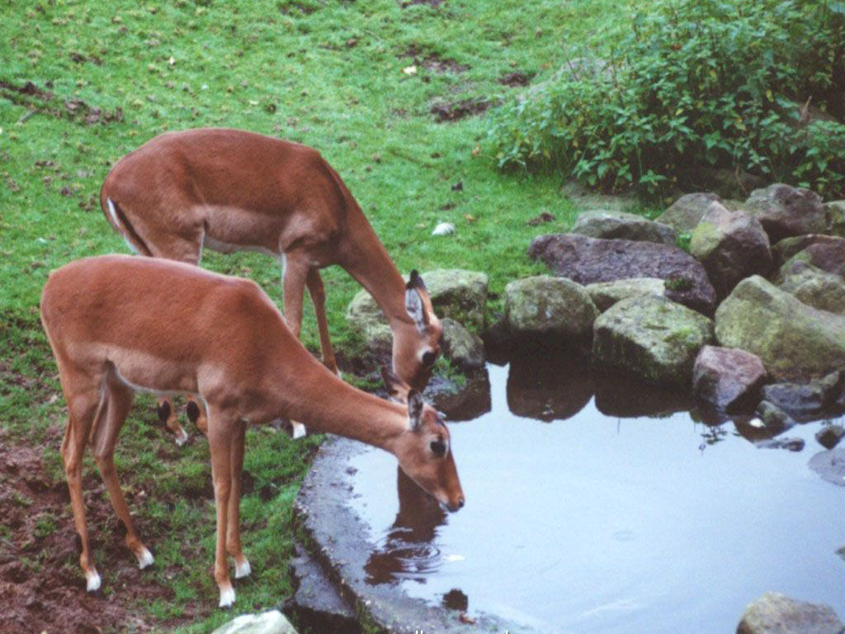
如鹿在直直走 口渴愛喝溪水 我心欣慕愛到 上帝彼位 x2
1/3

Slide 3
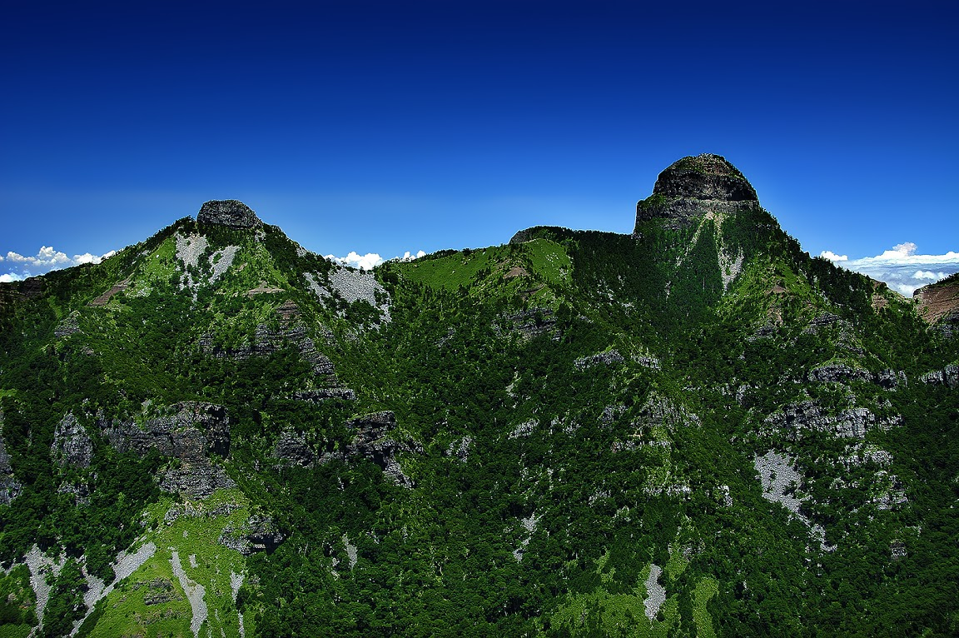
我心口渴欣慕真活上帝 何時能夠朝見我天父 對敵在問在追 上帝在何處
2/3

Slide 4
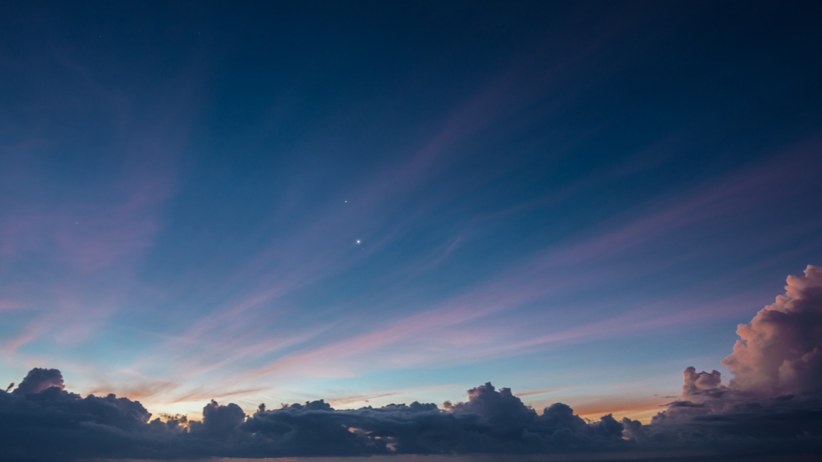
何時心志不安 祂面向我愛助 心神望主名 我要感謝永遠要感謝 日時衪要助我 冥時給我唱歌 我要讚美我主救恩無息 x2
3/3

